Slide 1
Objekt-orientētās programmēšanas (OOP) pamatprincipi Anita Līva Marina Juzova
www.skola2030.lv
facebook.com/Skola2030

Slide 2
ObjektOrientētās Programmēšanas (OOP) pamatprincipi

Slide 3
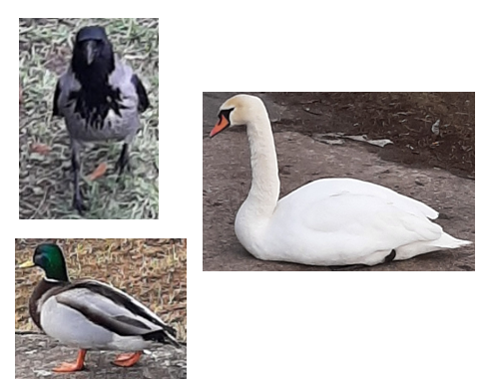
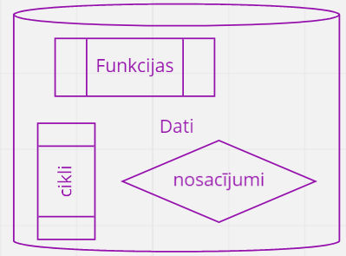
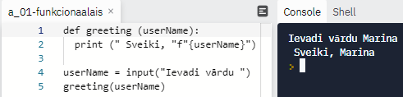
Pirms OOP

Slide 4

Abstrakcija
Bāzes klase, kura neveido objektus (eksemplārus)
Jābūt vismaz vienai abstraktai metodei, lai realizētos neabstraktajos pēctečos
Abstraktā metode nestrādā klasē, kurā tā ir deklarēta, bet tiek realizēta tās neabstraktajos pēctečos

Slide 5
Abstrakcija
Abstrakcija - eksistē kā ideja, bez noteikta objekta.
Programmē par to ko programma varētu paveikt, bez konkrēta piemēra izmantošanas.
Vēlāk šo ideju var ieviest izmantojot abstrakciju (implement).
Ir zināmas lielās idejas, kā programmai vajadzētu darboties, bet nevar izveidot vienu konkrētu veidu, jo iespējami daudzi risinājumi vienai abstrakcijai.

Slide 6
Abstrakcija
Piemēram, veidojot funkciju/klasi par vēstuļu sūtīšanu.
Zināms, ka cilvēki sūtīs vēstules.
Var definēt klasi SuutiitVeestuli(Persona persona, Veestule veestule), kur konkrēta persona sūtīs konkrētu vēsti.
Var būt daudz veidu, kā tieši notiek pārsūtīšana. Caur pastu, caur epastu, ar pasta balodi.
Veidojot klasi SuutiitVeestuli nav nepieciešams zināt, kā notiks ziņu pārsūtīšana, bet jāsaprot ka personas pārsūtīs ziņas. .

Slide 7
Abstrakcijas piemēri no reālās dzīves
Persona
Vēstule
SūtītVēstuli
SaņemtVēstuli

Slide 8
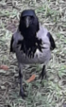
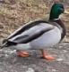
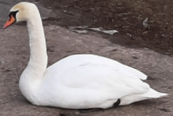
Klase no eksemplāriem
Klase – apraksts
Objekts – konkrēts eksemplārs

Slide 9
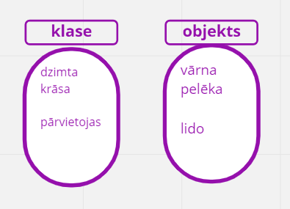
Klase un eksemplārs
Klase – apraksts
Objekts – konkrēts eksemplārs

Slide 10
Lietotājvārds
Kods
Parole
Pieslēgties

Slide 11
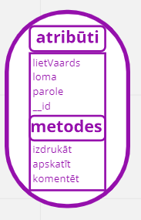
Klase - Persona
Īpašības, kuras jāsauc par atribūtiem
Darbības – kuras jāsauc par metodēm
Klasē iekapsulē īpašības un darbības konkrētam uzdevumam, izveidojot atsevišķu programmu

Slide 12
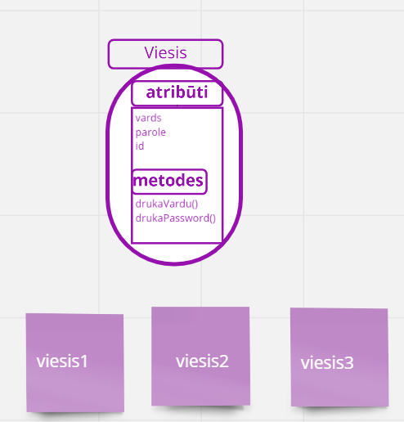
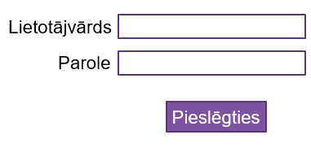
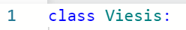
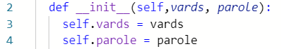
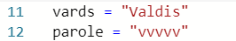
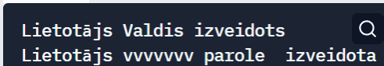
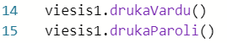
InKapsulācija

Slide 13
??
Cik eksemplāru jeb objektu bija programmas kodā?
Cik eksemplāru jeb objektu bija uz attēla?

Slide 14
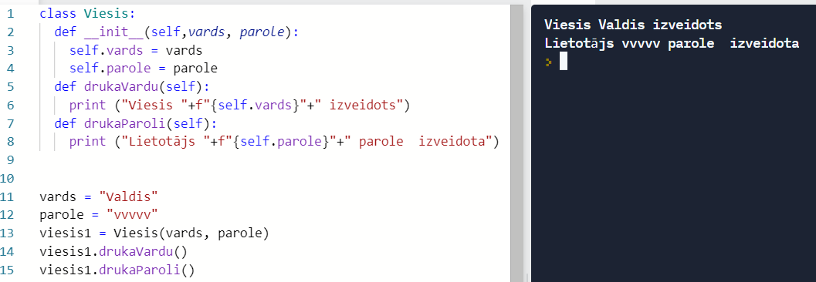
Publiskos atribūtus un metodes drīkst izmantot

Slide 15
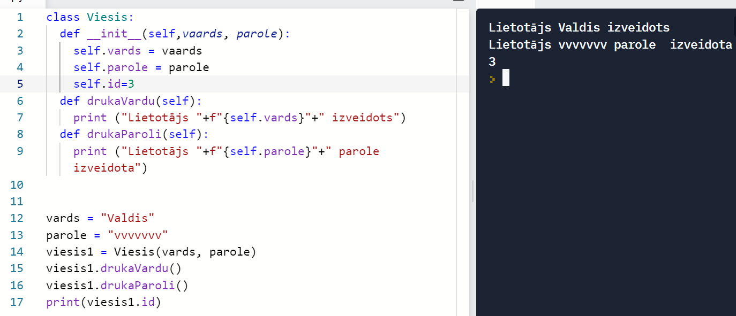
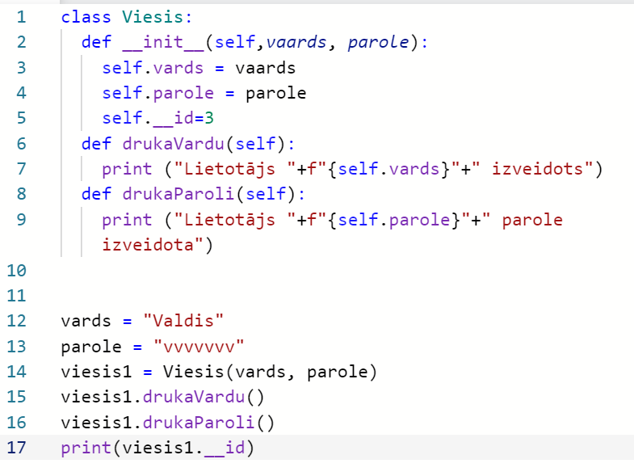
Atrodi atšķirības kodā

Slide 16
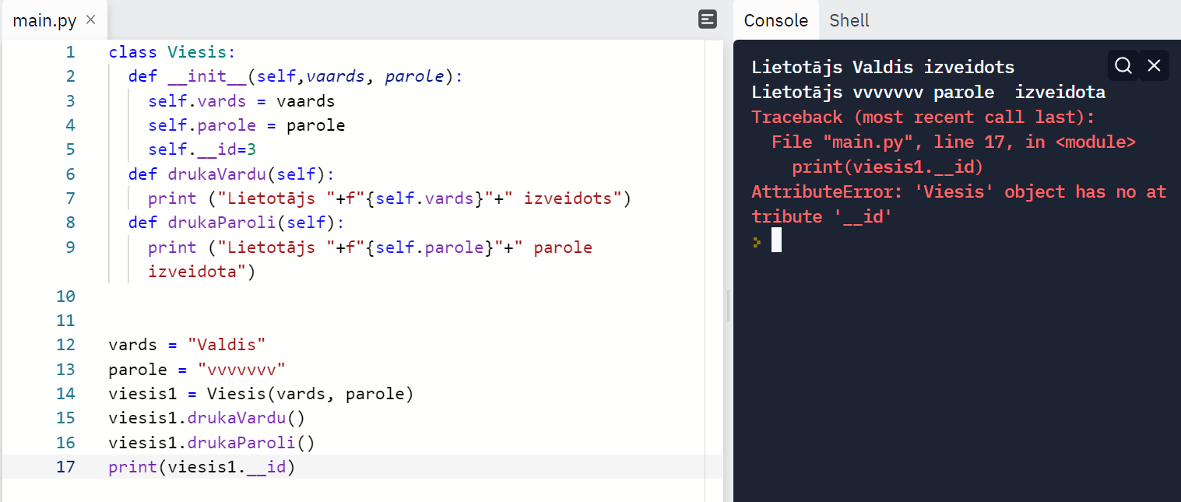

Privātajiem atribūtiem un metodēm piekļuve tiek kontrolēta

Slide 17
???
Publiskais atribūts tika nomainīts uz privāto
Jā
Nē

Slide 18
??
Kuri ir privātie atribūti
privats
__lokaals
publisks
__nePublisks

Slide 19
Iekapsulēšana
Iekapsulēšana - no vārda kapsula, līdzīgi, kā zāļu tabletes slēpj sevī zāles, programmas 'kapsulā' tiek slēpta tiešā pieeja datiem un darbības, kas tiek darītas ar šiem datiem.
Jo ne vienmēr lietotājam vajag zināt, kas notiek programmas iekšpusē.
Lietotājam pieejama viegli izmantojama saskarne.

Slide 20
Iekapsulēšana
Piemēram, kas notiek katru reizi ierakstot savu lietotājvārdu un paroli eklasē? Saskarnē redz pogu - "Pieslēgties".
Bet tikmēr tiek pārsūtīti dati un salīdzināti ar parolēm datubāzēs, vai lietotājvārdi eksistē, pārbaudīts vai šifrētās paroles sakrīt atbilstošajam lietotājam esošajai.
Lietotājam par to nav jāzina un jāuztraucas. Šīs lietas par datu pārsūtīšanu ir iekapsulētas un paslēptas no lietotāja skata, lietotājam nav jāzina tik sīki par programmu, bet lietotājs vienalga programmu spēj lietot.

Slide 21
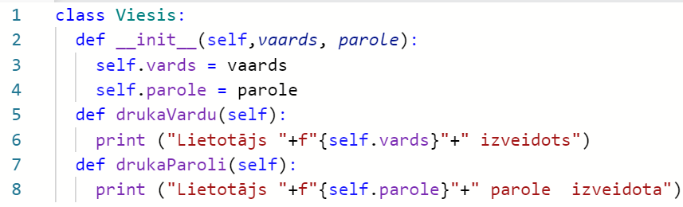
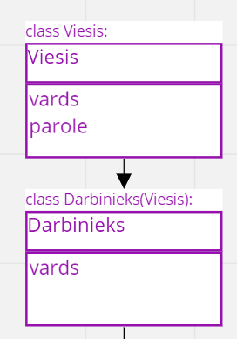
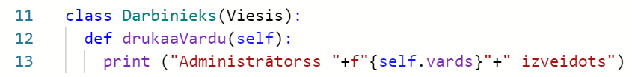
Mantošana (Inheritance)

Slide 22
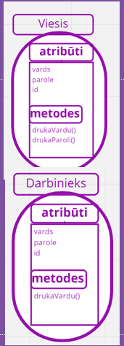
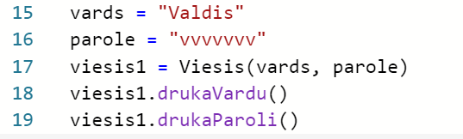
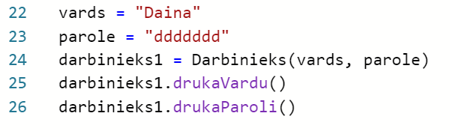
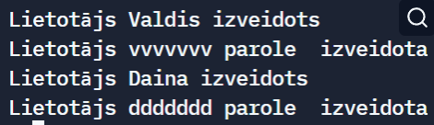
Mantošana (Inheritance)

Slide 23
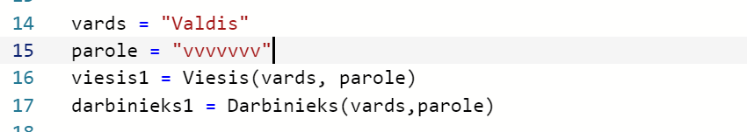
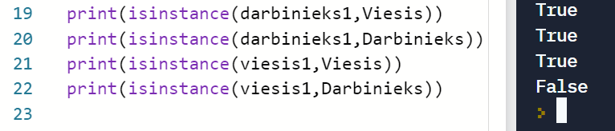
Instance - eksemplārs

Slide 24
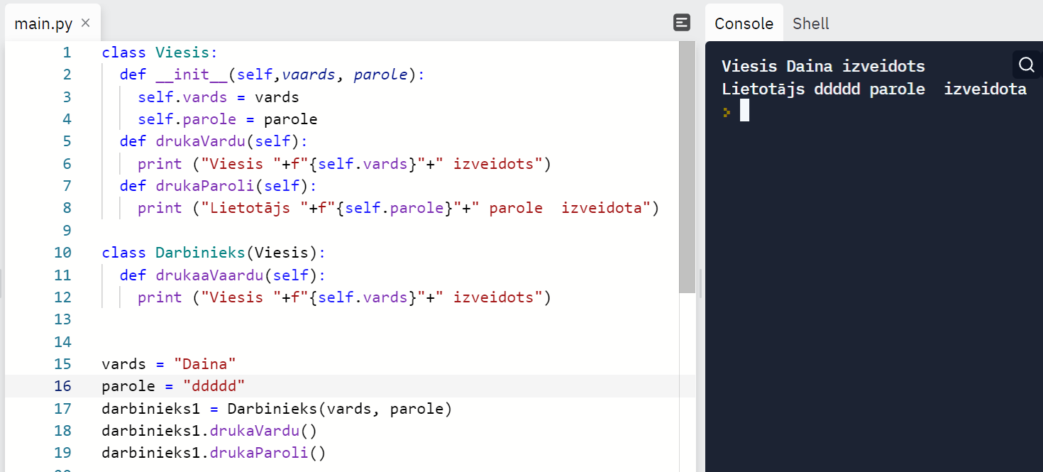
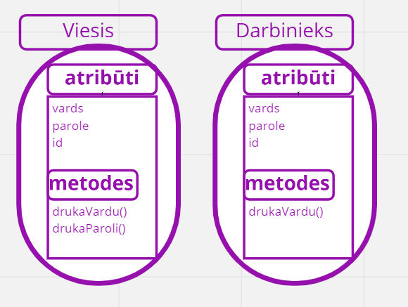
Mantošana (Inheritance)

Slide 25
??
Vai metode drukaVardu bija katrā klasē ierakstīta?
Vai metode drukaParoli bija katrā klasē ierakstīta?
Paskaidro kāpēc dažādi tika izmantotas norādītās metodes?
Vai klase Viesis ir vecāks klasei Darbinieks

Slide 26
Mantošana
Mantošana - iegūst, manto kādus datus vai darbības no kāda cita.
Piemēram, manto citas klases funkcijas vai metodes vai datus.
Pie tam netiek dublēts kods tajā vietā kur tiek mantots, jo mantošanai ir speciāli atslēgvārdi.

Slide 27
Mantošana
Piemēram, klase Persona definē, ka katrai personai ir vārds, uzvārds, epasts utt.
Skolēns manto klasi Persona, tātad skolēnam ir vārds, uzvārds, epasts.
Un vēl tikai Skolēnu klasei vēl ir atzīmes, un darbība mācīties().
Skolotājs manto klasi Persona, skolotājam ir vārds, uzvārds, epasts. Bet tikai Skolotājam ir klases žurnāls un darbība mācīt().

Slide 28
Klase Skolēns manto no klases Persona
Klase Persona
Vārds
Uzvārds
Epasts
Klase Skolēns manto no klases Persona
Vārds
Uzvārds
Epasts
Atzīmes
-----------
Mācīties

Slide 29
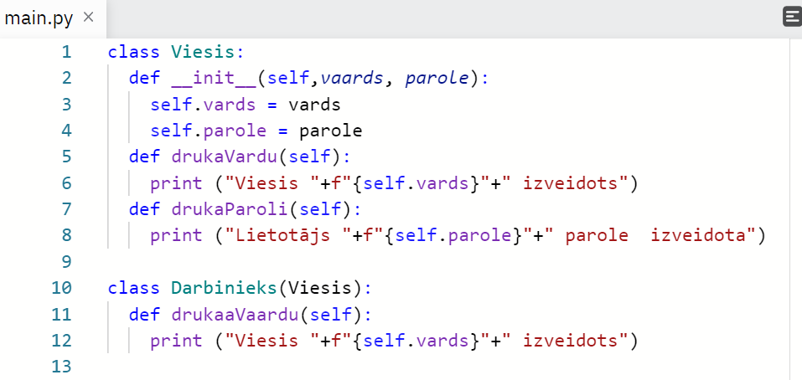
Klasē Darbinieks tikai viena metode:

Slide 30
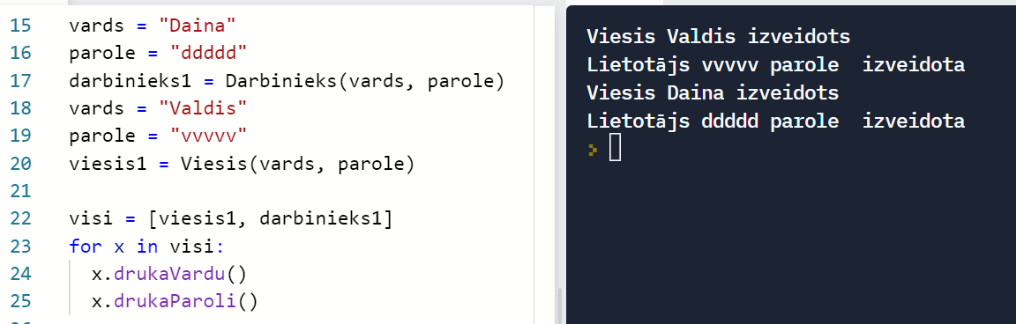
Polimorfisms – viena un tā pati metode dažādās klasēs strādā dažādi

Slide 31
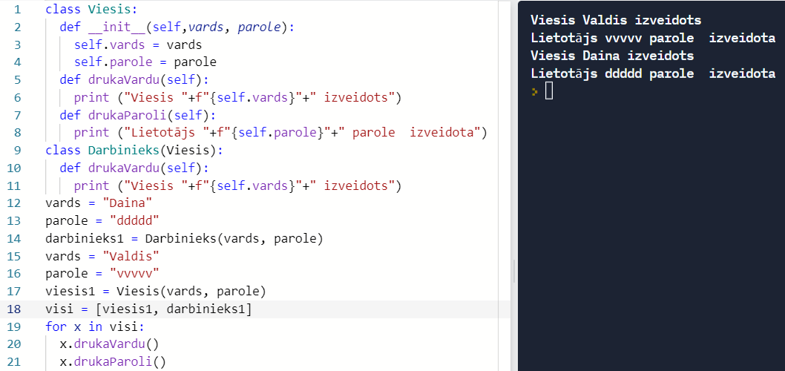
Polimorfisms

Slide 32
Polimorfisms
Polimorfisms - poli nozīmē vairāki, morfisms nozīmē mainīties.
Mainīties no viena datu tipa uz citu vai viena data tipi uzvedās kā citi.
Piemēram mantošanā, ja objekts A manto to objekta B, tad kods, kurā izmanto B objektu var izmantot arī A objekta datus un darbības.

Slide 33
Polimorfisms – piemērs, visi dzīvnieki var pārvietoties, mainās veids
Čūska - rāpo
Zivs - peld
Ērglis - lido
Kaķis - iet

Slide 34

??
Lai ar vienu un to pašu metodi «drukaDarbiibu» izdrukātu katram dzīvniekam pareizo pārvietošanos šī metode
jāieraksta katrā klasē, bet drukā vienā vietā
jāieraksta katrā klasē, un drukā katrā klasē
nav jāraksta katrā klasē, bet drukā vienā vietā

Slide 35
Mājas darbs
Izveidot klases: kvadrātam, taisnstūrim, trijstūrim.
Izveidot katrā klasē metodi, kura sevi nosauc
Ārpus klasēm ciklā ar vienu metodi izdrukāt visu daudzstūru nosaukumus un malu skaitu
Darbu iesniegt txt formātā

Slide 36
Kurš no OOP pamatprincipiem reālajā dzīvē palīdz kļūt bagātam?
Abstrakcija
Inkapsulācija
Mantošana
Polimorfisms

Slide 37
OOP ir veids, kā domāt par uzdevumu
Tad uzdevumu var atrisināt veidojot objektus un darbības ar tiem

Slide 38
Paldies!
www.skola2030.lv
facebook.com/Skola2030

